Slide 1
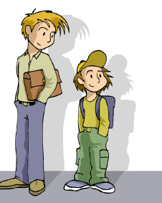
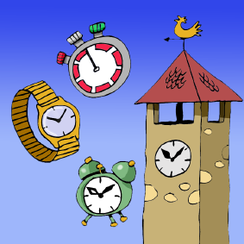
Тема урока:
Отношения между объектами
МБОУ «СОШ №45 г.Белгород»
учитель информатики
Шеховцова М.А.

Slide 2

Проверка домашнего задания:
Задание 7
Нарисуй объект, который обладает свойствами: круглый, оранжевый, состоит из долек и кожицы.
1. Имя объекта:
2. Назначение:
3. Внешние признаки:
4. Составные части:
5. Действия: выполняет сам:
люди выполняют с ним:
мандарин
употребление в пищу
круглый, оранжевый
кожица, дольки, косточки
растёт
едят

Slide 3
Проверка домашнего задания:
Задание 10
Три толстяка обсуждали, кто меньше всех весит. Первый сказал, что он весит больше второго, но не больше третьего. Третий сказал, что он весит больше всех. Кто весит меньше всех?
а) Назови объекты задачи:
б) Подчеркни слова, которые обозначают действия.
в) Представь ответ в виде схемы:
Три толстяка
2
1
3
легче
легче

Slide 4

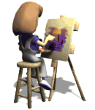
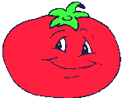
Повторение:
Что такое объект?
Какие бывают виды имен объектов?
На что могут указывать свойства объектов?

Slide 5
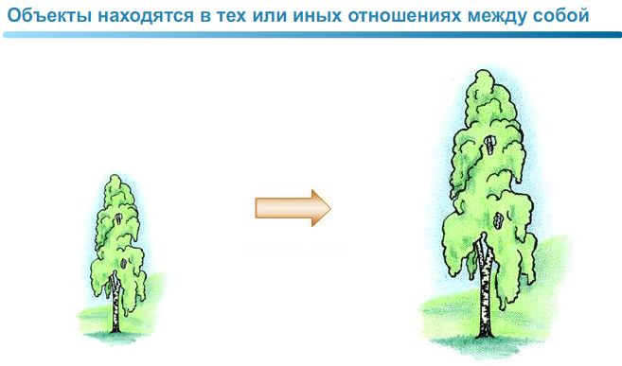


Slide 6
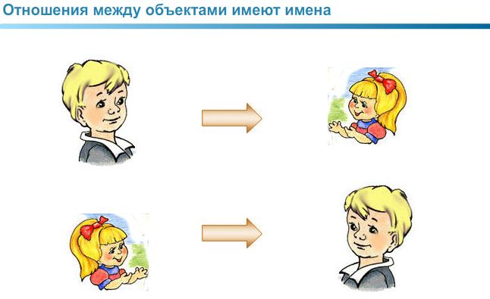



Slide 7
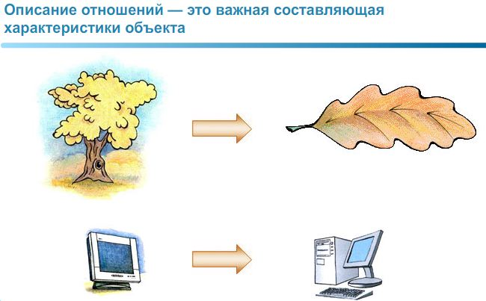


Slide 8
Какие бывают отношения между объектами?
Назови отношения, которые характеризуют разницу в размерах и глубине между морем и озером.
Назови отношение между цветком и его лепестком.

Slide 9
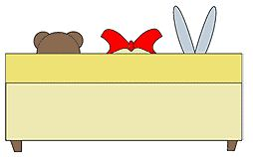

Задание 1
кукла
А) Кто на рисунке сидит правее мишки?
мишка
Кто сидит левее куклы?
Б) Запиши, в каком порядке слева направо сидят игрушки, если стать к ним лицом:
заяц, кукла, мишка
З
К
М

Slide 10







Задание 3
Имя объекта | Рост (см) | Вес (кг) | Возраст (лет)
Вася | 165 | 67 | 12
Петя | 150 | 59 | 12
Миша | 160 | 59 | 11
Диаграмма роста |  |  | Диаграмма веса |  |  | Диаграмма возраста
Вася | Миша | Петя | Вася | Миша | Петя | Вася | Петя | Миша

Slide 11
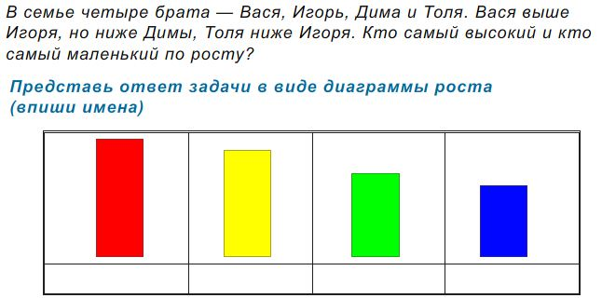
Задание 4
Дима
Вася
Игорь
Толя

Slide 12

Попробуй сам!
Упр. 7 стр. 64
Упр. 8 стр. 65

Slide 13
Задание 7
а) окно –
б) клавиша –
в) экран –
г) системный блок –
дом
клавиатура
монитор
компьютер

Slide 14
Задание 8
а) Выбери правильный ответ.
джойстик - мышь
сказка «Колобок» - сказка «Маша и медведь»
системный блок - компьютер
буква «Б» – буква «В»
системный блок
часть
компьютер

Slide 15

Домашнее задание:
стр. 61 упр. 2
стр. 63 упр.5
стр. 64 упр. 6

Slide 16
Ресурсы:
Электронное приложение , Н.В. Матвеева «Информатика и ИКТ», издательство БИНОМ, 2010 год.
Собственные практические наблюдения
ПМК «Мир информатики», третий год обучения

